Slide 1


Modelli Lineari Generalizzati
(Cap. 11)
AMD
Marcello Gallucci
Lezione 11

Slide 2
Preludio
La maggior parte delle comuni tecniche statistiche volte ad individuare le relazioni fra variabili, quali Correlazioni, Regressione, ANOVA, ANCOVA, sono riconducibili al Modello Lineare Generale (GLM)
Il GLM ci permette di studia gli effetti di variabili indipendenti di vario tipo su variabili quantitative (variabili dipendenti continue)
La ricerca empirica è disseminata di variabili dipendenti qualitative (scelte dicotomiche, scelte multiple, frequenze di eventi, classificazioni, etc)
I Modelli Lineari Generalizzati ci consentono di studiare gli effetti di variabili indipendenti su variabili dipendenti qualitative

Slide 3
Modello Lineare Generale
Variabili Indipendenti quantitative
Regressione
Correlazione
Path Analysis
Variabili Dipendenti quantitative
t-test
ANOVA
ANCOVA
ANOVA Misure Ripetute
Variabili Indipendenti Nominali

Slide 4
Modello Lineare Generalizzato
Chi-quadro
Regressione logistica
ANOVA logistica
Variabili dipendenti Dicotomiche
Regressione logistica multinomiale
ANOVA logistica multinomiale
Analisi di tabelle multidimensionali
Modello Lineare Generale
Variabili dipendenti Multinomiali
Variabili dipendenti basate su frequenze
Regressione Poisson
ANOVA Poisson
Variabili dipendenti ripetute
Equazioni di stima generalizzate

Slide 5
MLGZ
Tecniche volte a studiare e quantificare gli effetti di una o più variabili indipendenti continue o nominali su una variabile dipendente nominale (qualitativa)
Tecniche statistiche:
  La regressione logistica: Variabile dipendente dicotomica
  La regressione ordinale: Variabile dipendente ordinabile
  La regressione multinomiale: Variabile dipendente politomica
  La regressione di Poisson: Variabile dipendente basata su frequenze
  Tutto ciò, anche a misure ripetute

Slide 6
Violazioni assunzioni
Quando le assunzioni non sono soddisfatte, i risultati sono da considerarsi dubbi
Se la violazione delle assunzioni è grave, la regressione/ANOVA non può essere applicata
Nella pratica, con variabili dipendenti continue normalmente distribuite, queste assunzioni sono abbastanza semplici da soddisfare
Ma cosa succede se volessimo usare una variabile dipendente dicotomica?

Slide 7

La regressione logistica
La regressione logistica si propone di studiare e quantificare le relazioni tra una o più variabili indipendenti quantitative (es. età, salario, atteggiamenti, personalità) e una variabile dipendente dicotomica (es. stato civile, voto al referendum, appartenenza ad un gruppo, etc.)
Notes:
1

Slide 8
Assunzioni e Dicotomiche
Le assunzione della regressione lineare non possono essere soddisfatte nel caso di VD dicotomiche
Assunzione
Se VD dicotomica
Linearità
Non può essere lineare
Sicuramente la varianza dipende dal valore predetto
Omoschedasticità
Normalità errori
Gli errori saranno sempre distribuiti con due gobbe
Notes:
1

Slide 9
Assunzioni regressione lineare
Come si può intuire dal fatto che la regressione interpola una retta tra i punti, la relazione che stima è una relazione lineare, omoschedastica e normale

Slide 10
VD dicotomica
1.00
0.80
0.60
Y
0.40
0.20
0.00
-3.00
0.00
3.00
Xl
6.00
9.00
12.00

Slide 11
VD dicotomica
La relazione non protrà mai essere lineare
1.00
0.80
Gran parte della varianza non è spiegata
I punteggi saranno necessariamente raggruppati in due rette piatte
0.60
Y
0.40
0.20
La retta di regressione avrà moltissimo margine di errore
0.00
-3.00
0.00
3.00
Xl
6.00
9.00
12.00

Slide 12
Assunzione 1: Linearità
Come visto precedentemente la relazione che riusciamo a catturare con la regressione è una relazione lineare
Se la regressione è condotta con una variabile dipendente dicotomica, l’assunzione di linearità non può essere soddisfatta, creando problemi sia nella bontà della predizione, che nella sua interpretazione
Dunque l’assunzione di linearità è sicuramente violata

Slide 13
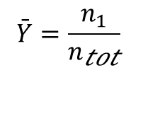
VD Categorica
Quando abbiamo una variabile dipendente dicotomca, ogni soggetto ha o 1 o 0 come valore della variabile dipendente
VD=sesso (Maschi=0, Femmine=1), VD=acquisto (Si=1, No=0), voto al referendum (Si=1, No=0)
La media della variabile dipendente è la probabilità di ottenere il valore 1
Ciò che prediciamo è la probabilità p di appartenere al gruppo con valore 1 (e 1-p sarà la probabilità di appartenere al gruppo 0).

Slide 14
Soluzione
Necessitiamo dunque di un tipo di regressione che:
Risolva il problema della omoschedasticità, linearità e normalità degli errori
Ammetta valori non assurdi
Ci esprima le relazioni sulla base di probabilità o qualcosa di comparabile
Cioè dobbiamo usare un modello che trasformi la variabile dipendente tale da linearizzare la relazione, rendere la variabile dipendente continua, e farla variare su tutto l’asse (valori positivi e negativi)

Slide 15
Soluzione: parte 1
Intanto decidiamo di non cercare di predire la probabilità, ma il rapporto tra probabilità
Tale rapporto è detto odd (rapporto di probabilita’)

Slide 16
Odd
L’odd è il rapporto tra la probabilità di un evento (appartenere ad un gruppo) rispetto alla probabilità del non evento (appartenere all’altro gruppo)
Esempi: se la probabilità di avere una figlia femmina è .50
se la probabilità di votare Si ad un referendum è .70

Slide 17
Odd
L’odd indica quanto più probabile è un evento rispetto al suo complemento
Esempi: Una figlia femmina è tanto probabile quanto un maschio
Il voto Si è 2.33 volte più probabile del No

Slide 18
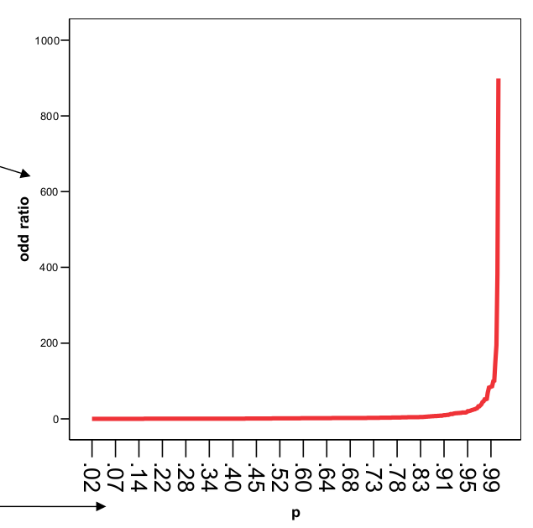
Odd: Interpretazione
L’odd consente di esprimere la probabilità mediante valori che variano da 0 ad infinito
Odd da 0 ad infinito
p=.50
Odd=1
Probabilità da 0 a 1

Slide 19
Odd: Interpretazione
L’odd varia da 0 ad infinito
Se gli eventi sono equiprobabili
É maggiore di 1 se l’evento è più probabile del contrario
É minore di 1 se l’evento è meno probabile del contrario

Slide 20
Problema con odd
Se usassimo gli odd come variabile dipendente, potremmo ottenere predizioni impossibili, come predizioni di valori negativi
Se a=1, b=3 e x=-2

Slide 21
Soluzione: parte 2
Decidiamo di non cercare di predire l’odd, ma il logaritmo dell’odd
La trasformazione con il logaritmo si chiama logit
La regressione che cerca di predire il logit si chiama regressione logistica

Slide 22
Logaritmo
Il logaritmo in base A di B è quel numero a cui dobbiamo elevare A per ottenere B.
Spesso si usa il logaritmo naturale, cioè il logaritmo con base e o numero neperiano (da Napier – Giovanni Nepero - che lo scoprì) o di Eulerio (che lo formulò nei termini che lo conosciamo)

Slide 23
Vantaggi del Logaritmo
La logistica usa il logaritmo in quanto:
  Trasforma una variabile positiva (odd ratio) in negativi e positivi
  É positivo se l’argomento è maggiore di 1
  (es., Ln (5) = 1.6 2.718^{1.6} = 5)
  É negativo se l’argomento è minore di 1
  (es., Ln (0.2) = -1.6 2.718^{-1.6} = 0.2)
  É zero se l’argomento è uguale ad 1
  (Ln (1) = 0 2.718⁰ = 1)

Slide 24
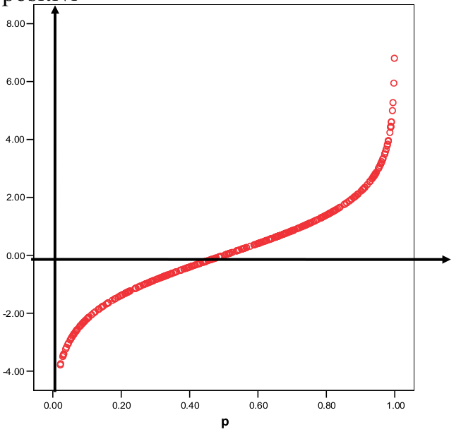
Perché il logaritmo?
Il logaritmo di una variabile che varia da 0 ad infinito (come gli odd), varia per tutti i valori possibili, da negativi a positivi
Il logaritmo dell’Odd permette di esprimere la probabilità mediante valori sia positivi che negativi

Slide 25
Perché il logaritmo?
Il logaritmo di una variabile che varia da 0 ad infinito (come gli odd ratio), varia per tutti i valori possibili, da negativi a positivi
Il logaritmo dell’OR sta in relazione sigmoidale con la probabilità

Slide 26
Linearizzazione della relazione
Grazie al fatto che il logit sta in rapporto sigmoidale con la probabilità, il logit sarà in rapporto lineare con le variabili dipendenti
Se X predice P grazie ad una sigmoidale
X predirrà LOGIT grazie ad una retta

Slide 27
Linearizzazione della relazione II

Slide 28

Centramento della relazione
Il Logit e’ centrato rispetto alle probabilita’
Positivo per p>.5
Centrato a zero
quando p=.5
Negativo per p<.5

Slide 29
Trasformazione Logit
Per ovviare a ciò, la regressione logistica non predice la variabile dipendente così come è, ma la trasforma
Variabile Originale
Odd
Logit
Rapporto di probabilità
Logaritmo del Odd
Probabilità
Appartenenza ad un gruppo
Quanto è più (o meno) probabile un gruppo rispetto all’altro
Variabile continua definita su tutto l’asse delle Y
Notes:
1

Slide 30
Regressione logistica
La regressione logistica è una regressione in cui la variabile dipendente è dicotomica, e dunque si predice mediante una regressione lineare il logaritmo del rapporto tra la probabilità di essere in un gruppo piuttosto che l’altro
Notes:
1

Slide 31
Regressione Logistica
Dato che la variabile è stata trasformata, la regressione ora è possibile
Rispetto alla regressione che già conosciamo, cambierà:
    Come interpretare i coefficienti
    Il test di significatività (si usa il Wald test, ma la logica e’ come con il t-test)
    Come interpretare l’R²

Slide 32
Logistica in pratica
Ci proponiamo di studiare in un campione di 133 soggetti, le relazioni tra atteggiamento politico (conserv, positivo= conservatore, 0=incerto, negativo=liberal) e voto alle elezioni presidenziali americane
La variabile dipendente è:
  0 se ha votato Kerry
  1 se ha votato Bush
Notes:
1

Slide 33
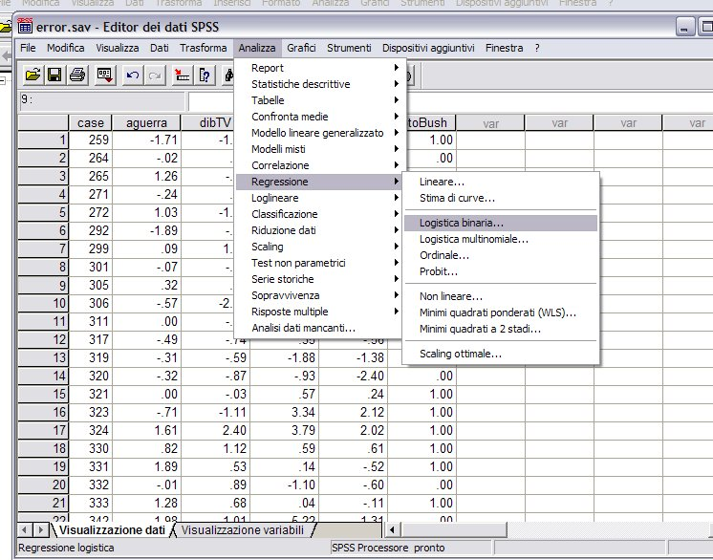
Logistica in pratica
SPSS
Notes:
1

Slide 34
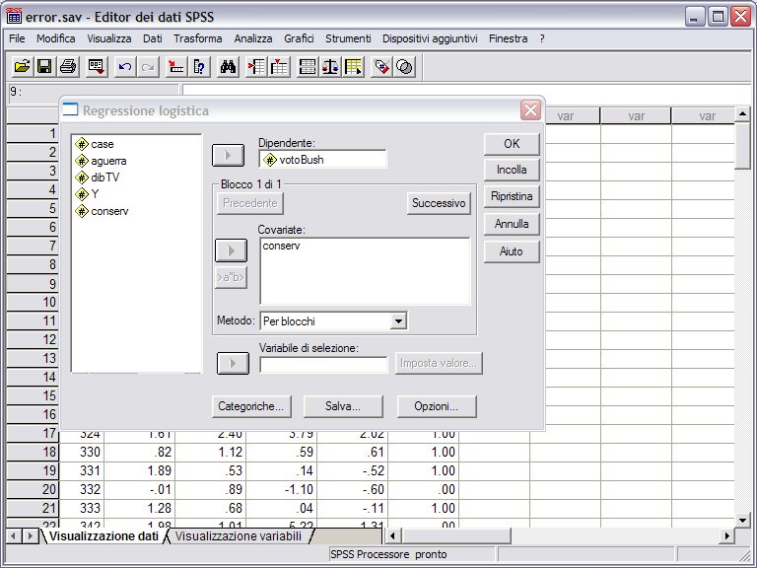
Logistica in pratica
SPSS
Variabile Dipendente
Variabile Indipendente
Notes:
1

Slide 35
Output: Risultati
Essendo una regressione, ci aspettiamo di trovare un coefficiente B, un coefficiente costante, e un test di significatività del coefficiente
Notes:
1

Slide 36
Output: Risultati
Essendo una regressione, ci aspettiamo di trovare un coefficiente B, un coefficiente costante, e un test di significatività del coefficiente
Effetto della VI
Test di significatività
Costante
Significatività (valore-p)
Errore standard
Non c’è il coefficiente standardizzato, ma c’è exp(B)
Notes:
1

Slide 37
Interpretazione
Essendo una regressione, possiamo interpretare i coefficiente come al solito
Cambiamento atteso nel logaritmo di Odd, per uno spostamento nella di una unità nella VI
Valore atteso nel logaritmo di Odd, quando la VI è zero
Significatività (valore-p): se minore di 0.05, rifiutiamo l’ipotesi nulla di B=0
Notes:
1

Slide 38
Interpretazione: Problema
Il problema sta nel fatto che tutte le informazioni (come in ogni regressione) sono espresse nell’unità di misura della VD
Nel caso del logaritmo di Odd, questa unità è non intuitiva e poco informativa
Per ogni unità in più di conserv, ci aspettiamo un aumento del logaritmo di Odd di .907! Ma è tanto o poco?
Notes:
1

Slide 39
Svantaggi del Logaritmo
Il problema del logaritmo è che la sua unità di misura non è intuitivamente interpretabile
  Una differenza di .903 nella scala logaritmica è tanto o poco in termini di probabilità?
Per ovviare a ciò, le quantità espresse su scala logaritmiche possono essere riportate all’unità originale mediante la funzione esponenziale
n=e

Slide 40
Unità più comprensibili
Dato che nella logistica le informazioni sono ottenute sulla base di una VD logaritmica, la funzione esponenziale le riporta all’unità precedente (funzione inversa)
L’unità precedente è l’odd ratio
Odd ratio
Logit
logaritmo
base
funzione esponenziale
argomento
In generale
argomento

Slide 41
L’esponenziale
La funzione esponenziale di un logaritmo ci da l’argomento orginale del logaritmo
X
Ln(X)
Exp(Ln(X))
Notes:
1

Slide 42
Relazioni tra unità di misure
Al fine interpretativo è importante ricordare che:
La somma tra due logaritmi, equivale al prodotto tra gli argomenti
Odd ratio
Logit
Notes:
1

Slide 43
B espresso come OR
Per facilitare l’interpretazione, il legame tra VD e VI si esprime mediante l’esponenziale di B
Exp(B) trasforma il B espresso in scala logaritmica in un B expresso in termini di odd ratio
Notes:
1

Slide 44
Interpretazione di exp(B)
Exp(B) è il tasso con cui aumenta Odd per ogni unità della VI
Cioè il tasso con cui cambia il rapporto di probabilità al variare della VI
Per ogni unità in più di conserv, il rapporto di probabilità tra votare Bush e votare Kerry aumenta di 2.47 volte
Notes:
1

Slide 45
Interpretazione di exp(Costante)
Exp(Costante) è l’Odd atteso quanto la VI è zero
Se conservatorismo è uguale a zero, ci aspettiamo un odd ratio di 1.141, cioè votare Bush è 1.142 volte più probabile che votare Kerry
Se conservatorismo è uguale a zero (soggetto incerto), votare Bush o Votare Kerry sono quasi equiprobabili
Notes:
1

Slide 46
Interpretazione di exp(B)
Exp(B) è quanto aumenta l’Odd per ogni unità in più della VI
Se passiamo da conservatorismo=0 a conservatorismo=1 (aumentiamo x di una unità), ci aspettiamo che l’ odd ratio aumenti di 2.476
Odd se X=1
Odd se X=0
Tasso di cambio
Odd per X=1
Notes:
1

Slide 47
Ricordiamo dalla lineare…
Nella regressione lineare
a è il valore atteso di y per x=0
b è quanto dobbiamo aggiungere ad a passando da X=0 a X=1
In generale, b è quanto dobbiamo aggiungere ad a passando da X a X+1
Notes:
1

Slide 48
Se la scala è logaritmica
Con la scala logaritmica, la sostanza è la stessa
a è il valore atteso di y per x=0
b è quanto dobbiamo aggiungere ad a passando da X=0 a X=1
In generale, b è quanto dobbiamo aggiungere ad a passando da X a X+1
Notes:
1

Slide 49
Relazioni tra unità di misure
Ma la somma di due logaritmi equivale alla esponenziale dei prodotti degli argomenti
Logit
Odd ratio
Notes:
1

Slide 50
Se la scala è riportata in OR
Con la scala riportata in Odd
Odd ratio
Logit
Exp(a) è il valore atteso di Odd per x=0
a è il valore atteso di y per x=0
b è quanto dobbiamo aggiungere ad a passando da X=0 a X=1
b è quanto dobbiamo moltiplicare a passando da X=0 a X=1
Notes:
1

Slide 51
Interpretazione di exp(B)
Paragone con la regressione linerare
Regressione lineare
Regressione logistica
a è il valore atteso di y per x=0
Exp(a) è il valore atteso di Odd per x=0
b è quanto dobbiamo aggiungere ad a passando da X=0 a X=1
Exp(b) è quanto dobbiamo moltiplicare Exp(a) passando da X=0 a X=1
Notes:
1

Slide 52
Interpretazione di exp(B)
Aumentando X di 1, aumento in termini di logaritmo di .907
L’esponenziale di .907 è 2.476
Dunque in termini di Odd aumento di 2.476
Cioè se un soggetto ha conservatorismo uguale ad 1, il suo Odd di votare Bush sarà 2.476 volte più grande del soggetto che ha conservatorismo uguale a 0
Notes:
1

Slide 53
Inversione della VD
Ovviamente, se prediciamo OR di votare Bush, o OR di votare Kerry, i risultati sono equivalenti
Qui Bush=1
Voto McCain
Qui Kerry=1
Voto McCain

Slide 54
Regressione logistica multipla
Tutto cio’ che sappiamo sulla regressione lineare (interazione, effetti parziali, mediazione, path analysis) rimane concettualmente equivalente per la logistica
Cambia cosa si predice ed il calcolo dei coefficient
Cambia anche come valutare la bontà complessiva dell’equazione di regressione

Slide 55
Regressione logistica multipla
Tutto cio’ che sappiamo sulla regressione lineare (interazione, effetti parziali, mediazione, path analysis) rimane concettualmente equivalente per la logistica
Cambia cosa si predice ed il calcolo dei coefficienti
Esempio di RL multipla: Vogliamo predire se le persone preferiscono il vino (1) o la birra (0) in funzione della loro nazionalita’ (Italiani, 1, vs. Inglesi, 0) tenendo sotto controllo la quantita’ (quanti bicchieri bevono ogni giorno)

Slide 56
Coefficienti
I coefficienti sono espressi nella scala logaritmica [B] e nella scala dei rapporti di probabilita’ o odd ratio [exp(B)]
Test di significativita’
Odd Ratio B
Ln B
Variables in the Equation
95.0% C.I.for EXP(B)
B
S.E.
Wald
df
Sig.
Exp(B)
Lower
Upper
Step
NATION
1.935
.467
17.164
1
.000
6.921
2.771
17.283
1
a
GLASSESC
.694
.229
9.157
1
.002
2.002
1.277
3.138
Constant
-1.663
.420
15.694
1
.000
.189
a.
Variable(s) entered on step 1: NATION, GLASSESC.

Slide 57
Interpretazione
B e’ il cambiamento predetto nella logit per un’unita di cambiamento nella VI, mantenendo costante
(al netto, parzializzando) l’altra VI
exp(B) e’ di quanto il OR di appartenere al gruppo 1 si moltiplica quando muoviamo la VI di 1 unita’
Variables in the Equation
95.0% C.I.for EXP(B)
B
S.E.
Wald
df
Sig.
Exp(B)
Lower
Upper
Step
NATION
1.935
.467
17.164
1
.000
6.921
2.771
17.283
1
a
GLASSESC
.694
.229
9.157
1
.002
2.002
1.277
3.138
Constant
-1.663
.420
15.694
1
.000
.189
a.
Variable(s) entered on step 1: NATION, GLASSESC.

Slide 58
Interpretazione
OR per Inglesi (Nation=0) sulla preferenza di vino rispetto alla birra e’ di 0.189
Se ci spostiamo da Inglesi ad Italiani, OR diviene .189*6.921=1.3
Variables in the Equation
95.0% C.I.for EXP(B)
B
S.E.
Wald
df
Sig.
Exp(B)
Lower
Upper
Step
NATION
1.935
.467
17.164
1
.000
6.921
2.771
17.283
1
a
GLASSESC
.694
.229
9.157
1
.002
2.002
1.277
3.138
Constant
-1.663
.420
15.694
1
.000
.189
a.
Variable(s) entered on step 1: NATION, GLASSESC.
OR per preferire il vino per gli Italiani e’ 6.92 volte maggiore che per gli Inglesi

Slide 59
Interpretazione
exp(B) della VI e’ di quanto il OR di appartenere al gruppo 1 si moltiplica quano muoviamo la VI di 1 unita’
exp(B) della costante e’ OR quando la VI e’ eguale a 0 (Nation=Inglesi)
OR per Inglesi=.189
Inglesi preferiscono birra
OR per vino per Italiani e’ 6.92 piu’ grande che per gli Inglesi
Italiani preferiscono vino 7 volte di piu’ degli Inglesi
OR per Italiani, 189*6.921=1.3
Italiani preferiscono vino
Variables in the Equation
95.0% C.I.for EXP(B)
B
S.E.
Wald
df
Sig.
Exp(B)
Lower
Upper
Step
NATION
1.935
.467
17.164
1
.000
6.921
2.771
17.283
1
a
GLASSESC
.694
.229
9.157
1
.002
2.002
1.277
3.138
Constant
-1.663
.420
15.694
1
.000
.189
a.
Variable(s) entered on step 1: NATION, GLASSESC.

Slide 60
Bonta’ dell’equazione complessiva
Abbiamo tre indici di bonta’ complessiva dell’equazione
Quasi equivalente alla R² nella RLM
Piu’ usata
Nagelkerke:
1) Piu’ e’ grande, meglio e’
2) Come Cox, ma raggiunge 1
Model Summary
-2 Log
Cox & Snell
Nagelkerke
Step
likelihood
R Square
R Square
1
181.522
.240
.320
Likelihood ratio:
1) Piu’ e’ grande, peggio e’
2) Quanto della VD non e’ spiegato dopo avere considerato le VI
Cox & Snell:
1) Piu’ e’ grande, meglio e’ (0<r<1)
2) Quanto la VI spiega la VD rispetto a quanto e’ possibile spiegarla
3) Non raggiunge 1

Slide 61
Significativita’ complessiva
Possiamo testare la significativita’ complessiva della regressione con un test del Chi-quadro
Concettualmente equivalente al test F per la R² in RLM
Omnibus Tests of Model Coefficients
Chi-square
df
Sig.
Step 1
Step
44.952
2
.000
Block
44.952
2
.000
Model
44.952
2
.000

Slide 62
Predetto vs. Reale
Dato che i valori predetti sono probabilita’, le persone possono essere classificati nei due gruppi (ad es., vino vs. birra) secondo la probabilita’ predetta (ad es, dalla nazione, Italia vs. Germania)
Il gruppo “predetto” puo’ essere comparato con il gruppo reale
Piu’ i due coincidono, meglio la VI spiega la VD
Predice meglio il vino che la birra
Classification Table
a
Predicted
WINE
Percentage
Observed
0
1
Correct
Step 1
WINE
0
54
34
61.4
1
11
65
85.5
Overall Percentage
72.6
a.
The cut value is .500
50% si ottiene per caso
(le VI non predicono nulla)
% of persone (preferenze) predette correttamente

Slide 63
Riassumendo
La Regressione Logistica e’ una regressione con una VD binaria
Si focalizza sulla probabilita’ di appartenza al gruppo
I coefficienti sono espressi in scala logaritmica (B) come Odd Ratio exp(B)
Il exp(B) e’ la quantita’ per la quale OR viene moltiplicato quando muoviamo la VI di 1 unita’
La bonta’ dell’equazione complessiva e’ espressa con il likelihood ratio e delle approssimazioni di R² (Cox & Snell, NagelKerke), con la classificazione nei gruppi predetti vs. reali, e la significativita’ con un test Chi-Quadro
La logica di fondo e’ come per la Regressione Lineare Multipla
E’ comprensibile come un caso particolare di Modello Lineare Generalizzato

